Slide 1
শুভেচ্ছা

Slide 2
শিক্ষক পরিচিতি
জীবন চন্দ্র বর্মন
সহকারী শিক্ষক
চাকরাইল সরকারী প্রাথমিক বিদ্যালয়
বদলগাছী, নওগাঁ।

Slide 3
পাঠ পরিচিতি
শ্রেণীঃ ২য়
বিষয়ঃ গণিত
পাঠ ঃ সংখ্যা
পাঠ্যাংশঃ জোড় ও বিজোড় সংখ্যা।
পৃষ্টাঃ ১০

Slide 4
শিখন ফল
৩.৫ ঃজোড় ও বিজোড় সংখ্যা শনাক্ত করতে পারবে।

Slide 5
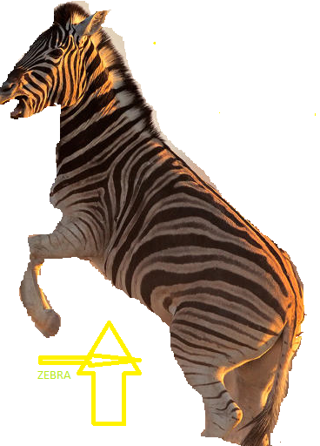
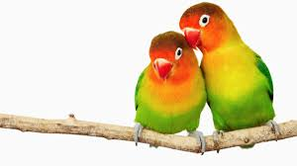
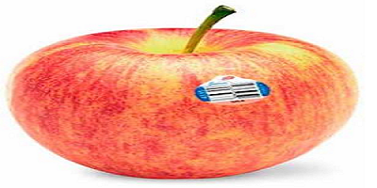
আবেগ সৃষ্টি এবং পূর্বজ্ঞান যাচাই
দুইটি
দুইটি
দুইটি

Slide 6
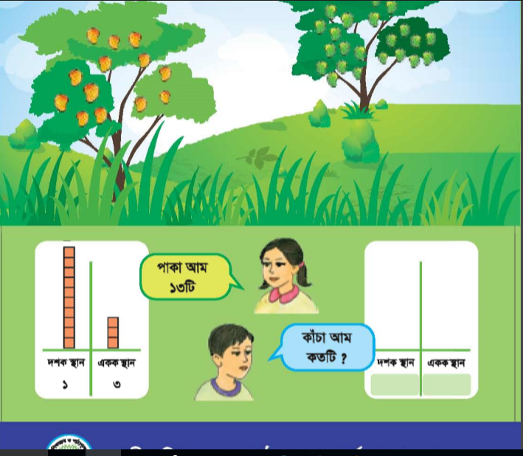
পাঠ ঘোষনা
জোড় ওবিজোড় সংখা

Slide 7
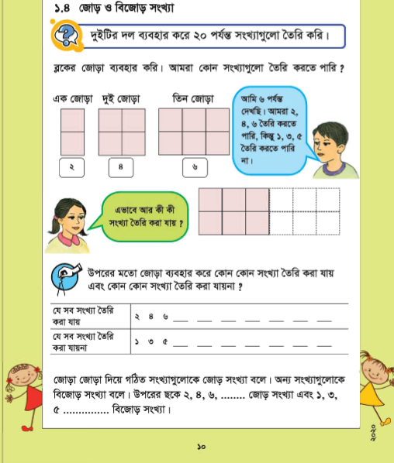

Slide 8
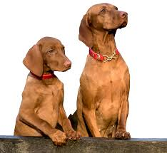
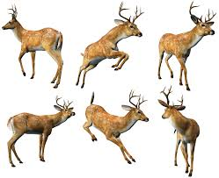
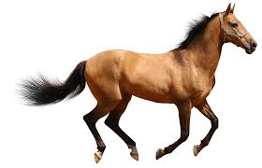
বিজোড়
জোড়
জোড়
বিজোড়

Slide 9
উপস্থাপন
এক জোড়া
২টি
১ টি
১ টি
দুই জোড়া
৪টি
১ টি
১ টি
১ টি
১ টি

Slide 10
১ টি
বিজোড় সংখ্যা
১ টি
২ টি
জোড় সংখ্যা
১জোড়া
৩ টি
বিজোড় সংখ্যা
১ জোড়া ১টি
জোড় সংখ্যা
৪ টি
২ জোড়া

Slide 11
২টা
৪ টা
৬টা
৪ জোড়া
৮টা

Slide 12
১
২
৩
৪
৫
৬
৭
৮
বিজোড়
জোড়
বিজোড়
জোড়
বিজোড়
জোড়
বিজোড়
জোড়

Slide 13
দলীয় কাজ
১ থেকে ২০ পর্যন্ত
যে সব সংখ্যা তৈরি করা যায়।
ক দলঃ
২....৪....৬...
যে সব সংখ্যা তৈরি করা যায়।
খ দলঃ
১...৩...৫...

Slide 14
মূল্যায়ন
১। বলত ৫ জোড় না বিজোড় সংখ্যা।
উঃ বিজোড়
২। বলত ১২ জোড় না বিজোড় সংখ্যা।
উঃ জোড়
৩। বলত ৭ জোড় না বিজোড় সংখ্যা।
উঃ বিজোড়

Slide 15
ধন্যবাদ

